Slide 1
クラブの未来像とビジョン形成
TITLE
国際ロータリー第２６５０地区
会長エレクト研修セミナー
０５～０６年度パストガバナー横浜西RC金杉誠
２０１７年３月１９日（日）

Slide 2
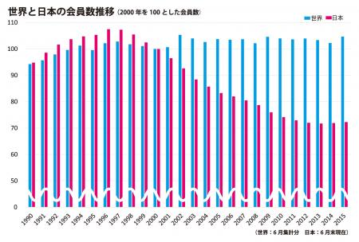
ピーク時から３３％減った会員

Slide 3


Slide 4
日本のロータリーの特徴
（世界との比較において）
危機にある日本のロータリー

Slide 5
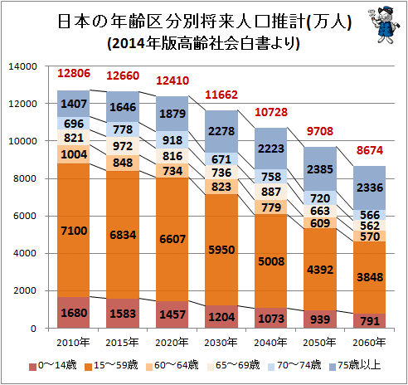

Slide 6
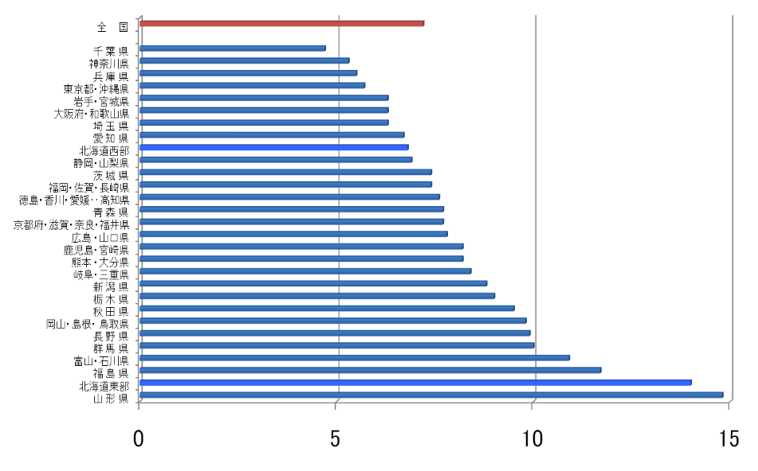
人口1万人当りロータリーアン数
都市部と地方の2極化 小船井ＰＤＧ

Slide 7
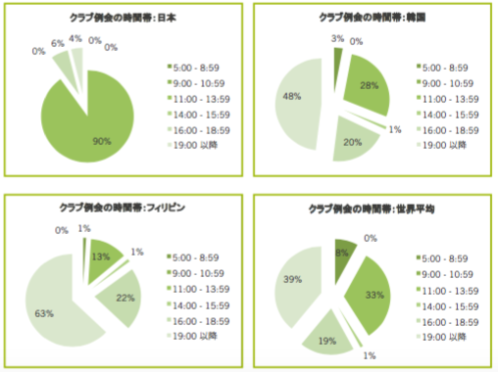

Slide 8
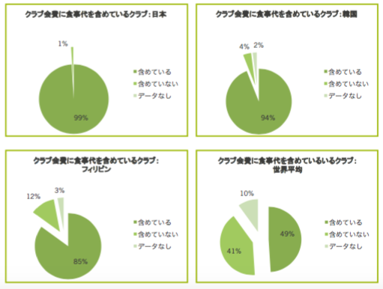

Slide 9
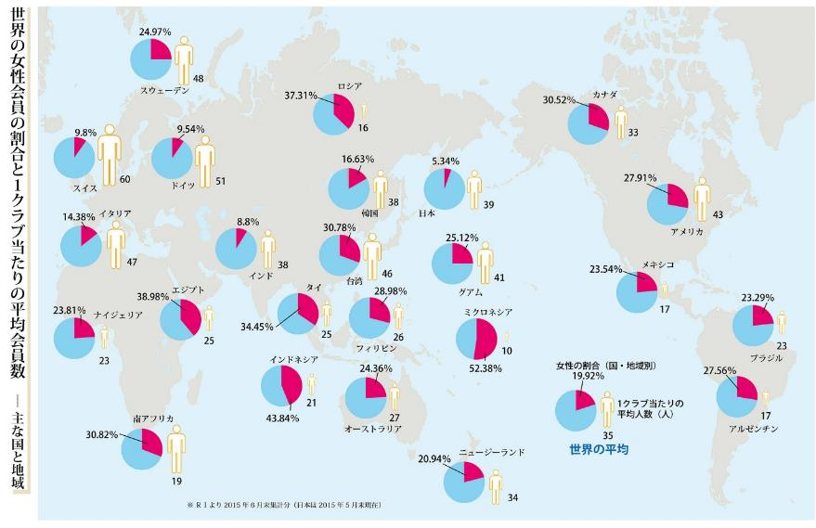
世界の女性会員比率 ロータリーの友８月号より

Slide 10
善良で、高潔性、リーダーシップを持ち、良い評判を受け奉仕の意欲のある成人(潜在的ロータリアン）
事業・専門職
裁量権のある管理職
潜在的
なロータリアン
潜在的なロータリアン
日本の現状
「伝統的なクラブ」
豊かな個人
事業経営者・裁量権
平均的な個人層

Slide 11
変革を恐れない！
新しいクラブ像の創造

Slide 12
戦略計画とクラブのビジョン
変革には時間がかかる＝戦略計画の必要性
クラブのビジョンの明確化(存在意義、役割の棚卸）
不易流行(変えざるべきと変えるべきもの）
ロータリーの目的を忘れずに（ＳＥＲＶＩＣＥ）
変革への動機づけ＝Ｒへの愛情＝Ｒを良く知る＝研修の必要性
考え方は様々＝全会員での徹底的な話し合い＝例会を利用して

Slide 13
いくらでも用意された解決策
（２０１６年規定審議会）
クラブ細則によりクラブの自主性が拡充 （月２回の例会やネットでの開催、会員種類の多様化、出席の例外規定等々）
そもそも食事も必要ない、開催時間帯も自由
ネット開催の新クラブ、衛星クラブ
皆様のクラブが消滅の危機を迎えても良いのか
強いリーダーシップと全員参加の話し合いによるビジョン形成

Slide 14
戦略計画の立案のやり方
現状の分析
外部的な分析
内部的な分析
ビジョンの確認
使命
現状とビジョンを
合わせる
ビジョン
3～5カ年の
目標を立てる
行動計画の立案
実施

Slide 15
現状の分析(良くある回答例）
SWOT分析
好ましい要素 | 好ましくない要素
強み 仲が良い 卓話が良い 意義ある社会奉仕 伝統がある 立派な人がいる | 弱み 会員が減っている 高齢化 若い人が入りにくい マンネリ化 会費が高い 時間が取れない 派閥がある
機会 交通の利便性向上 大規模マンションが出来た _____ _____ | 脅威 人口減少 サラリーマンばかり 中核企業の減少 企業経営者が少ない
内部
外部

